Slide 1
Projektovanje informacionih sistema
SSA (Structured System Analysis)

Slide 2
Klasični metodi projektovanja IS-a
Najpoznatiji klasični metodi su:
BSP (Business System Planning) metod;
SDM (System Development Method) firme "IBM";
SADT (System Analysis Design Technics);
SSA (Structured System Analysis).
ISAC (Information System Analysis of Change);
PORGI (Planning Organization and Implementation);
PN (Petri Nets) - Petrijeve mreže;
EPN (Extended Petri Nets) - proširene Petrijeve mreže.

Slide 3
Ciljevi metoda i zajedničke karakteristike
Ciljevi metoda su:
Povećanje produktivnosti - brže obavljanje procesa rada;
Zadovoljenje stvarnih potreba korisnika (bolji rad);
Postizanje fleksibilnosti rešenja u odnosu na promene.
Zajedničke karakteristike metoda:
Korišćenje pristupa jedinstvenim podacima (podaci su jedinstveni resurs u okviru nekog sistema, tj. da različiti podsistemi koriste iste podatke);

Slide 4
Zajedničke karakteristike
Izgradnja IS-a počinje sa vrha - Top Down pristup u planiranju / Bottom Up u realizaciji;
Nezavisnost poslovnih zahteva od tehničkih specifikacija - modelovanje podataka nezavisno od procesa njihove obrade;
Usklađena analiza podataka i procesa;
Svi metodi koriste fazni pristup;
Metodološka usklađenost arhitekture i aplikacija;
Svi metodi koriste standardnu dokumentaciju na računaru;
Uključenje korisnika u rad.

Slide 5
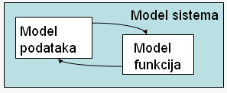
SDM (System Development Method)
Ovaj metod je razvio IBM.
Sastoji se od dve osnovne faze:
modelovanje podataka;
modelovanje funkcija (procesa).
Sistem se posmatra kao jedinstveni model koji se sastoji od modela funkcija i modela podataka.
Model podataka i model procesa se projektuju nezavisno, odnosno model podataka predhodi izradi modela procesa.

Slide 6
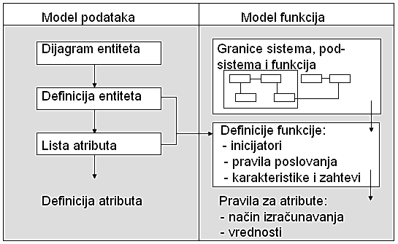
Veza između modela podataka i modela funkcija

Slide 7
Nezavisno projektovanje je moguće, jer:
kada se projektuje model podataka ne uzimaju se u obzir procesi koji će obrađivati bazu podataka;
mnoge funkcije nisu kritične sa aspekta projektovanja;
podaci su zajednički za ceo sistem organizacije dok su funkcije više lokalne, tako da model podataka doprinosi integraciji IS-a.

Slide 8
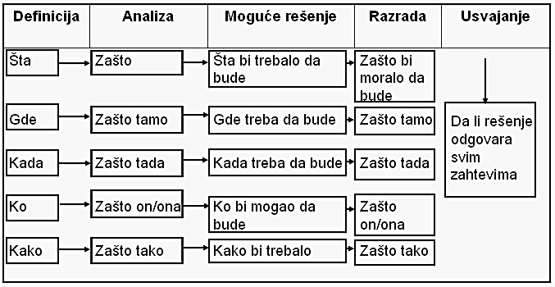
Analiza sistema
Pet ključnih reći u sistemskoj analizi (engl. 5W – Five Words: What, Where, When, Who, Why).

Slide 9
Predmet istraživanja
istorijski aspekt organizacije
poslovne operacije
informacioni tokovi
postojeće metode, procedure i tehnička sredstva koja se u sistemu koriste
dokumentacija
delatnost, odnosno glavni poslovi organizacije i njihov obim
postojeći sistem šifriranja
ljudski faktor (radna snaga)
kontrolne tačke u sistemu
budući (očekivani) zahtevi sistema.

Slide 10
SSA (Structured System Analysis) - metod strukturne analize sistema
Koristi se za analizu postojećeg informacionog sistema i za izgradnju strukturnog modela procesa sistema. Rezultat primene SSA je funkcionalna specifikacija, tj. za izradu funkcionalne specifikacije potrebno je definisati funkciju odnosno procese.
Funkcija se može definisati kao proces ili skup procesa koji koristi ulaz da bi ga na efikasan način transformisao u izlaz.

Slide 11
SSA
Svaka funkcija (proces) ima podfunkcije (podprocese) a ova svoje podfunkcije (podprocese), sve do elementarnih procesa koji nemaju svoje podprocese. Efekat dejstava podprocesa je postizanje ostvarenosti funkcije u celini.
U SSA metodu, svaki proces obrade podataka započinje ili se inicira nekim ulaznim tokom podataka, zatim se obrada specificira logički jasno i jednoznačno, tako da se dobijaju jednoznačno definisani rezultati.

Slide 12
SSA
To znači da SSA metod posmatra informacioni sistem kao funkciju (proces obrade) koja na bazi ulaznih generiše izlazne podatke.
Danas većina CASE alata koji imaju ugrađenu prvu fazu projektovanja IS (EXCELERATOR, IEW, SPAS, ARTIST itd) koristi SSA metod.
Osnovne karakteristike:
koristi jasnu grafičku prezentaciju, pogodnu za komunikaciju sa korisnikom;

Slide 13
SSA
daje jasan i detaljan opis sistema primenom metoda apstrakcije, tako da se sistem na višim nivoima opisuje uopšteno a na nižim detaljno;
daje logičku a ne fizičku specifikaciju procesa, što znači da se koristi za prikaz onoga što će sistem pružiti korisniku a ne za ilustraciju kako će sistem biti implementiran.
Osnovni koncepti
Pri obradi podataka koriste se podaci iz baze podataka i ulazni podaci. Model poslovnih procesa se prikazuje dijagramom toka podataka.

Slide 14

Osnovni koncepti
Dijagram toka podataka obuhvata sledeće koncepte:
Funkcije / procesi
Proces predstavlja transformaciju ulaznih u izlazne tokove podataka. Sinonimi za proces su: rad, aktivnost i posao. Proces na dijagramu toka podataka predstavlja aktivnost obrade podataka, pa može biti u vezi samo sa tokom podataka, od koga dobija podatke ili za koji stvara podatke.
Simbol:

Slide 15

Osnovni koncepti
Tokovi podataka
Tok podataka je jedan ili više skupova podataka (agregacija podataka) koji u sistemu ima korisnički jasnu semantiku i koji povezuje ostale komponente sistema. Informacija je poznate strukture i sadržaja. Po svojoj prirodi može biti: dokument, skup dokumenata, elementarni podatak (npr. nabavna cena proizvoda), neformatizovan skup podataka (npr. knjiga, časopis i sl.), bilo koje činjenice (npr. znanje eksperata, razgovor i sl.).
Simbol:

Slide 16

Osnovni koncepti
Izvori i odredišta podataka (interfejsi)
Interfejs je eksterni sistem odnosno spoljni objekat koji je povezan sa posmatranim sistemom kao izvor i/ili odredište podataka . Interfejs može biti osoba (npr. radnik, kupac i sl) ili organizacioni sistem (institucija, poslovna funkcija i sl). Interfejs modeluje ona područja koja su van domena našeg interesovanja. Sam sistem i veze sa interfejsima predstavljaju (sačinjavaju) dijagram konteksta sistema.
Simbol:

Slide 17

Osnovni koncepti
Skladišta podataka
Skladište podataka je memorijska lokacija na kojoj su podaci privremeno memorisani. Može biti dokument (npr. faktura), datoteka ili baza podataka, znanje u ljudskoj glavi, kartoteka, biblioteka, skriveni skup podataka (lična beležnica nekog izvršioca) itd.
Simbol:

Slide 18
Metodi za predstavljanje toka obrade
Algoritam podrazumeva skup pravila koja određuju proces transformacije ulaznih u izlazne podatke, odnosno kojima se zadaje redosled operacija koje treba izvršiti nad ulaznim (polaznim) podacima da bi se dobilo traženo rešenje koje je potpuno određeno izlaznim podacima. Najvažnije karakteristike algoritma su:
determinisanost (jednoznačnost propisanog redosleda operacija, koji ne dozvoljava njegovo proizvoljno tumačenje);
masovnost odnosno univerzalnost (pogodnost za rešavanje većine ili svih zadataka istog tipa);
diskretnost (mogućnost razlaganja algoritma na elementarne operacije);

Slide 19
Metodi za predstavljanje toka obrade
Karakteristike algoritma su i:
rezultativnost (mogućnost da se rešenje dobije posle konačnog broja koraka);
invarijantnost u odnosu na izvršioce (algoritam ne zavisi od osobe ili tipa mašine koja ga izvršava).
Metodi za prikaz algoritma koji je razumljiv za čoveka:
opis algoritma na prirodnom jeziku (verbalni model);
dijagram toka podataka (Flow Chart);
stablo odlučivanja;
tabela odlučivanja;
pseudo kod;
Nassi - Schneidermann dijagram itd.

Slide 20
Pravila za izradu DTP
1. Tok podataka mora da ima izvor i odredište. Izvor ili odredište može biti bilo koja druga komponenta (interfejs, proces, skladište podataka), ali za jedan tok bilo izvor bilo odredište (ili oba) mora biti proces (tokovima se ne mogu neposredno povezati dva interfejsa, dva skladišta ili skladište i interfejs).
2. Svaki tok podataka mora imati ime, izuzev tokova koji idu od odn. ka skladištima podataka (tada se podrazumeva da takav tok nosi kompletan sadržaj skladišta podataka);
3. Tok podataka se može granati ili se daju dva toka sa istim imenom koja imaju isti izvor a različita odredišta;

Slide 21
4. Svaki proces mora imati ime, poželjna je i referentna oznaka za hijerarhijsku pripadnost pri dekompoziciji;
5. Svaki proces treba da ima bar jedan ulazni i bar jedan izlazni tok podataka (proces bez ulaza stvara izlaz niizčega, a proces bez izlaza je nesvrsishodan);
6. Skladište podataka može biti bez ulaznog toka (podrazumeva se da se stvara i ažurira u nekom drugom sistemu) ili bez izlaznog toka (posmatrani sistem ga samo formira a koristi se u nekom drugom sistemu);
7. Svaki interfejs mora imati bar jedan ulazni ili izlazni tok podataka, inače bi bio izolovan od sistema;
8. Dozvoljava se višestruko ponavljanje skladišta i interfejsa, da bi se minimiziralo presecanje tokova podataka.

Slide 22
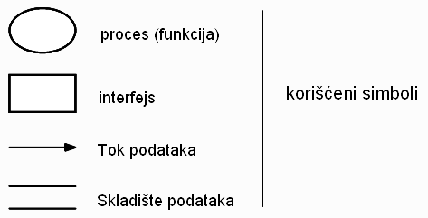
Izrada DTP-a
DTP predstavlja model sistema koji sadrži četiri osnovne komponente – koncepta za prikaz IS:
funkcije, odnosno procesi obrade podataka
tokovi podataka,
skladišta podataka i
interfejsi.

Slide 23
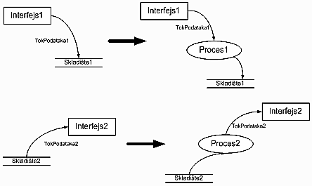
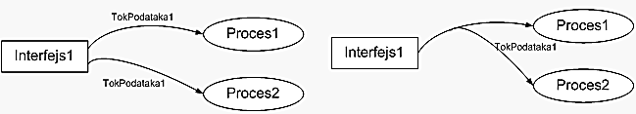
DTP

Slide 24
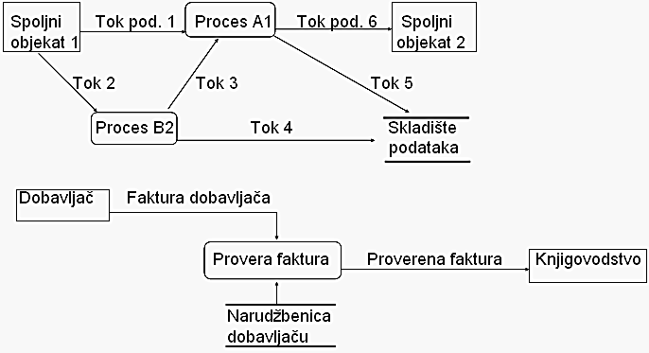
Primer DTP

Slide 25
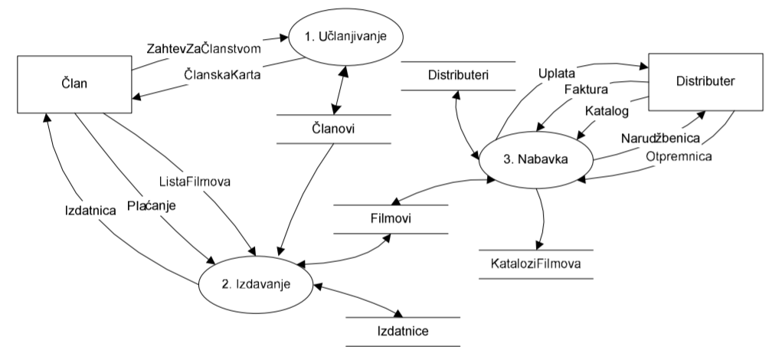
DTP – Opis osnovnih funkcija jednog Video-kluba
Da li se na prvi pogled dijagram čini razumljivim?
Da li je notacija očigledna i jednostavna?
Da li se intuitivno prepoznaje šta su funkcije, šta tokovi podataka, a šta skladišta i intefejsi?

Slide 26
DTP – Opis osnovnih funkcija jednog Video-kluba
Jednostavnost u prikazu i intuitivnost u razumevanju predstavljaju veoma važnu karakteristiku DTP-a.
Kome su dijagrami uopšte namenjeni?
- Ne samo sistem analitičaru ili projektantu IS, nego i krajnjem korisniku, neinformatičaru, koje treba da da ocenu o tome da li su njegovi zahtevi na adekvatan način analizirani i izmodelovani.

Slide 27
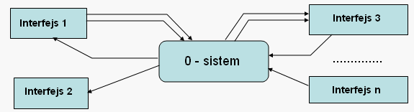
Dijagram konteksta
Na najvišem nivou je dijagram konteksta (jedan proces koji predstavlja ceo sistem, interfejse i odgovarajuće tokove podataka između sistema i interfejsa;

Slide 28
Pravila za dekompoziciju DTP
Na prvom nivou dekompozicije je dijagram prvog nivoa (tzv. Root ili korenski dijagram – dekompozicija dijagrama konteksta na osnovne procese);
Ceo skup hijerarhijski dekomponovanih procesa prikazuje se dijagramom dekompozicije;
Procesi koji se dalje ne dekomponuju su elementarni odnosno primitivni procesi.
Za primitivne procese se daje opis - specifikacija logike njihovog odvijanja, odnosno mini-specifikacija sistema;

Slide 29
Pravila za dekompoziciju DTP
Pored procesa, mogu se dekomponovati i tokovi i skladišta podataka. Njihova dekompozicija se prikazuje u rečniku podataka SSA, pomoću sintakse za opis strukture podataka;
Pravilo balansa tokova: ulazni i izlazni tokovi na celokupnom dijagramu toka podataka dobijenom dekompozicijom nekog procesa moraju biti ekvivalentni sa ulaznim i izlaznim tokovima tog procesa prikazanim na dijagramu višeg nivoa;

Slide 30
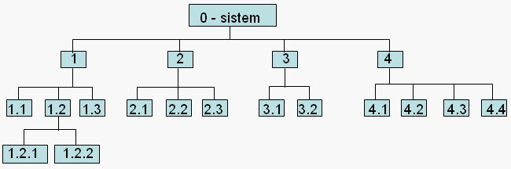
Dijagram dekompozicije
Jedan dijagram toka ne bi trebalo da sadrži previše (npr. maksimalno desetak) procesa - ako procesa ima mnogo, verovatno je preskočen neki nivo dekompozicije.
Hijerarhijski dijagram dekompozicije sistema

Slide 31
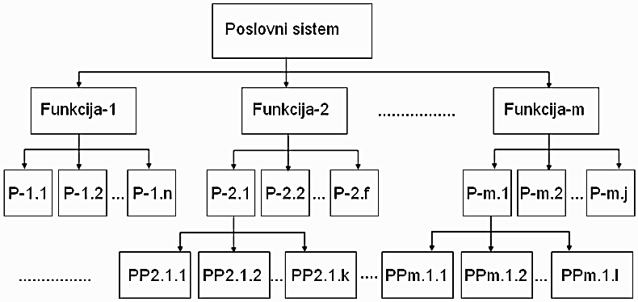
Hijerarhijska dekompozicija poslovnog sistema (stablo procesa)
P – proces, PP - podproces

Slide 32
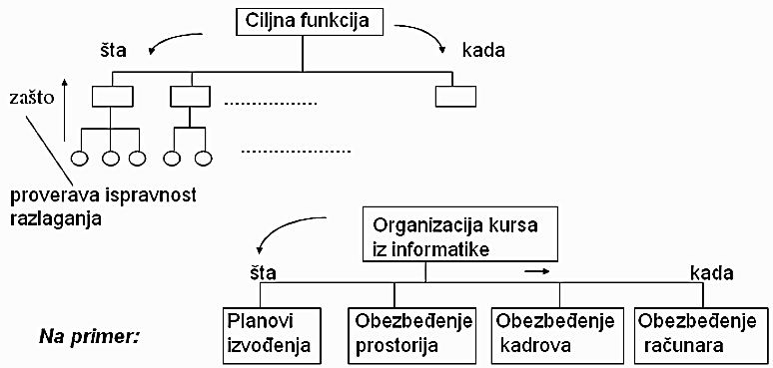
Hijerahijska struktura (dijagram zavisnosti) poslovnih procesa

Slide 33
Kriterijumi dekompozicije
Svrsishodnost za analitičara sistema znači semantički jasne razloge za dekompoziciju. Izvodi se od strane analitičara i korisnika, intervjuisanjem. Nema formalizovanih tehnika, već se koristi zdrav razum i ekspertsko znanje.
Koherentnost je kriterijum koji izražava kvalitet dekompozicije na osnovu povezanosti delova sistema.

Slide 34
Koherentnost
Interna koherentnost - označava stepen međusobne povezanosti elemenata unutar procesa.
Eksterna koherentnost - izražava povezanost procesa ("kuplovanje") sa ostalim procesima u okviru sistema. Posmatraju se tokovi podataka od i ka ostalim procesima.
Strukturna koherentnost - proces je strukturno koherentan ako postoji preslikavanje strukture ulaznih tokova u izlazne tokove podataka, tj. ako su svi ulazi nužni za proizvodnju izlaza i ako su svi izlazi iz procesa dovoljni za postizanje cilja procesa.
Notes:
Strukturna koherentnost se iskazuje kao kongruencija (usklađenost, pripadnost istoj klasi strukture).

Slide 35
Interna koherentnost
koincidentalna (podprocesi i elementi su okupljeni u proces slučajno i ni po kom osnovu nisu povezani, proces ima veliki broj ulaza i izlaza - najniži mogući stepen kohezije; takvo okupljanje u proces je nepoželjno);
temporalna (podprocesi su okupljeni da se zajedno izvršavaju zato što im je vreme izvođenja isto; stepen kohezije je vrlo nizak);
taksomatska (podprocesi se izvršavaju zajedno zato što pripadaju istoj klasi i među njima postoji neka logička veza, npr. procesi jednog radnog mesta, procesi jedne organizacione jedinice; stepen kohezije je nizak);

Slide 36
Interna koherentnost
komunikaciona (podprocesi u sastavu procesa rade sa istom strukturom podataka odn. sa istim skladištem podataka; stepen kohezije je dobar);
sekvencijalna (podprocesi u okviru procesa se izvršavaju u nizu jedan za drugim, tako da su izlazni tokovi podataka iz jednog procesa ulazi u drugi proces; stepen kohezije je dobar);
funkcionalna (podprocesi su nužni i dovoljni da se ostvari funkcija ukupnog procesa, problemski su orijentisani u postizanju jedne iz diferencirane funkcije kao npr. formiranje porudžbine dobavljaču, imaju jasan cilj, mali broj ulaza i izlaza; stepen kohezije je max).

Slide 37
Eksterna koherentnost
Sa aspekta sadržaja veze:
povezanost podacima (ako je izlaz iz jednog procesa ulaz u drugi proces; ako su svi podaci u ulaznom toku potrebni procesu za njegovo funkcionisanje, u pitanju je parametarska veza, veza preko zapisa - najbolji tip veze; ako su procesi povezani skladištem podataka tako da mogu da menjaju podatke u njemu, veza preko zajedničkog područja podataka - najlošija veza);

Slide 38
Eksterna koherentnost
Sa aspekta sadržaja veze:
povezanost upravljanjem (ako ulazni tok podataka nosi upravljačke informacije koje određuju kako proces treba da funkcioniše; povezanost se može izraziti putem parametara, zapisa ili zajedničkog područja podataka, kao kod povezanosti podacima);
hibridna povezanost (istovremena povezanost podacima i upravljanjem sadržana u jednom toku podataka; nepoželjna je);

Slide 39
Eksterna koherentnost
Sa aspekta mehanizma povezivanja:
normalna povezanost (nema prekida u radu zbog komunikacije sa drugim procesima, već je u procesu skriven tok podataka koji sam na početku rada uzima podatke iz skladišta i na kraju rada proizvodi izlazne tokove podataka);
patološka povezanost (proces je patološki povezan sa drugim procesom ako prekida sa radom da bi prihvatio ulaz ili proizveo izlaz za drugi za drugi proces).

Slide 40
Rečnik podataka SSA
Rečnik podataka daje opis strukture i sadržaja svih tokova i skladišta podataka. Za preciznu definiciju logičke strukture skladišta i tokova i definisanje sintakse rečnika, neophodno je da se najpre definišu svi koncepti rečnika podataka.
Polje je elementarna (atomska) struktura koja se dalje ne dekomponuje i koja ima svoju vrednost. Npr., u fakturi polja mogu biti: broj fakture, jedinična cena, količina i sl.

Slide 41
Rečnik podataka SSA
Domen je skup mogućih vrednosti iz koga polje dobija konkretnu vrednost. Domeni mogu biti:
predefinisani, odn. standardni programsko-jezički domeni (npr. INTEGER, CHARACTER, REAL,…)
semantički (definišu se posebno, preko svog imena, predefinisanog domena i event. ograničenja na mogući skup vrednosti predefinisanog domena, npr. MESEC defined as INTEGER(2) between 1.12)
Dva polja su semantički slična samo ako su definisana nad istim domenom. Različita polja mogu se povezati nekim operatorom samo ako su definisana nad istim domenom i ako je operator definisan u tom domenu.

Slide 42
Pravila dekompozicije sistema
Na najvišem (nultom) nivou je dijagram konteksta koji sadrži jedan proces koji predstavlja ceo sistem, interfejse (objekte van sistema) i odgovarajuće tokove podataka između sistema i interfejsa (eksterne tokove podataka). Na prvom nivou dekompozicije je Root dijagram - dijagram prvog nivoa (dekompozicija dijagrama konteksta na osnovne procese, numerisane sa "1", “2",…).
Procesi koji se dalje ne dekomponuju su elementarni odnosno primitivni procesi. Za njih se daje opis - specifikacija logike njihovog odvijanja, odnosno mini-specifikacija sistema.

Slide 43
Pravila dekompozicije sistema
Pored procesa, mogu se dekomponovati i tokovi i skladišta podataka.
Pravilo balansa tokova: ulazni i izlazni tokovi na celokupnom dijagramu toka podataka dobijenom dekompozicijom nekog procesa moraju biti ekvivalentni sa ulaznim i izlaznim tokovima tog procesa prikazanim na dijagramu višeg nivoa.
Skladišta podataka od nivoa prvog pojavljivanja moraju se pojavljivati na svim nižim nivoima.
Jedan dijagram toka ne bi trebalo da sadrži previše procesa (recimo maksimalno desetak) - ako procesa ima mnogo, verovatno je preskočen neki nivo dekompozicije.

Slide 44
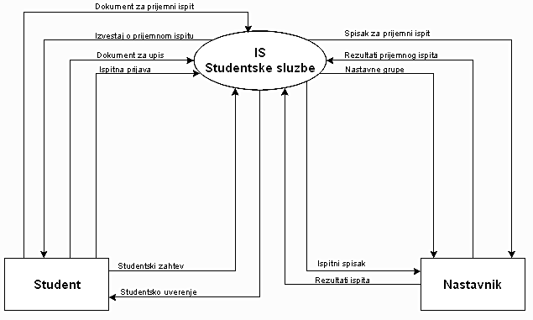
Primer dijagrama konteksta

Slide 45
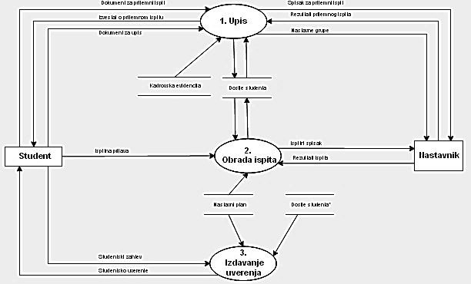
Primer root dijagrama

Slide 46
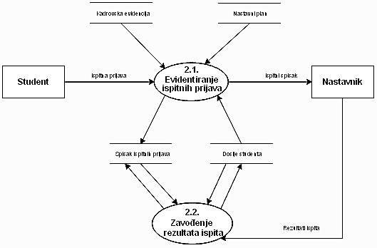
Primer dekompozicije procesa 1 (UPIS)
Primitivni procesi

Slide 47
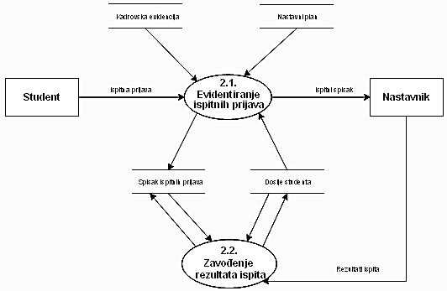
Primitivni procesi
Primer dekompozicije procesa 2 (OBRADA ISPITA)

Slide 48
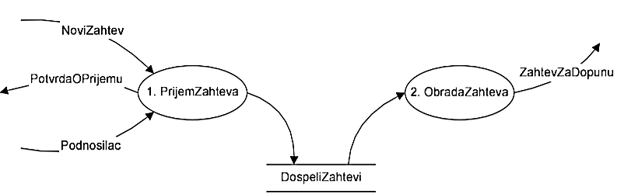
Zašto?
Neophodnost postojanja skladišta - primer

Slide 49
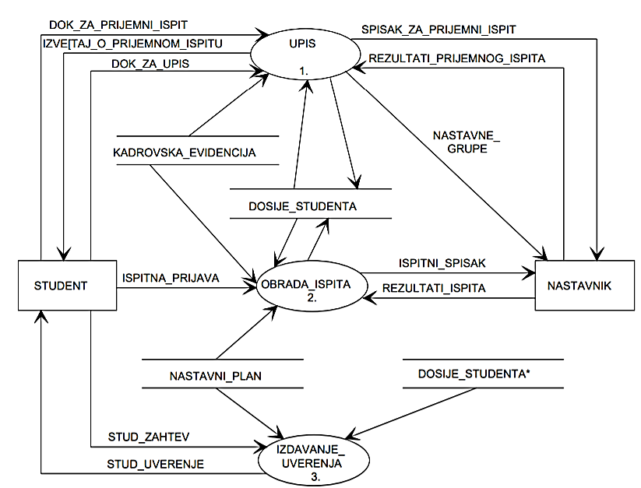
Korektno konstruisan DTP
Koja su pravila za izradu DTP?

Slide 50
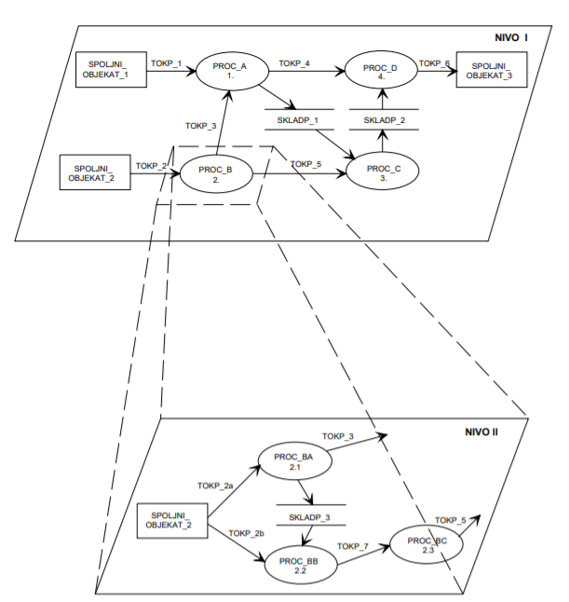
Koja su pravila pri dekompoziciji DTP-a?
Notes:
Hijerarhijska dekompozicija DTP se izvodi na taj način što se jedan proces višeg nivoa apstrakcije dekomponuje i prikazuje pomoću novog celokupnog DTP-a na nižem nivou apstrakcije. Tehnika hijerarhijske dekompozicije prikazana je na slici, gde je PROC_B, označen sa brojem 2, dekomponovan u novi dijagram na nižem nivou.

Slide 51
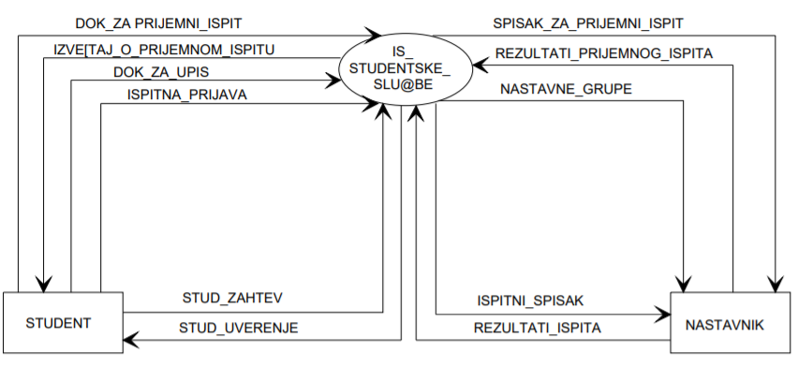
Dijagram konteksta IS studentske službe

Slide 52
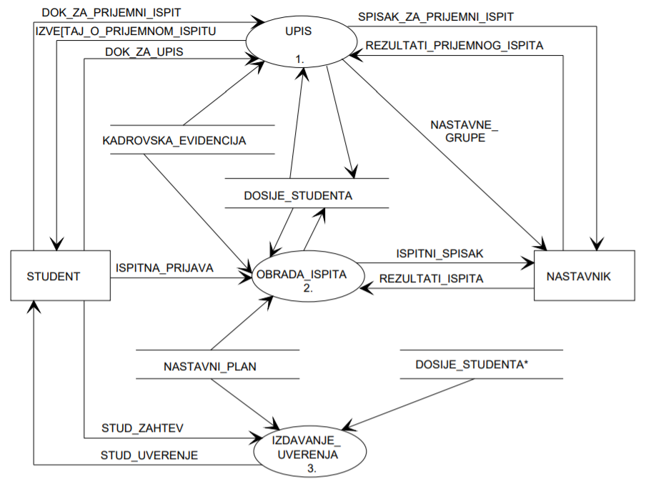
Dijagram prvog nivoa IS studentske službe

Slide 53
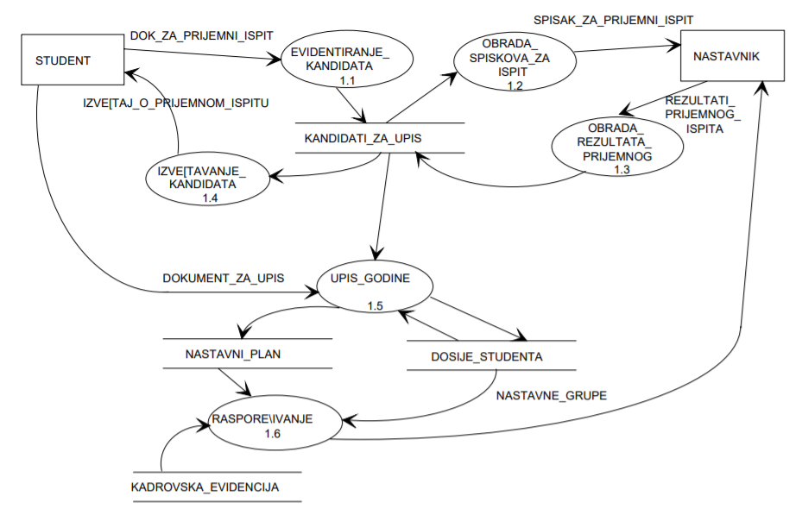
Dekompozicija procesa Upis (1)

Slide 54
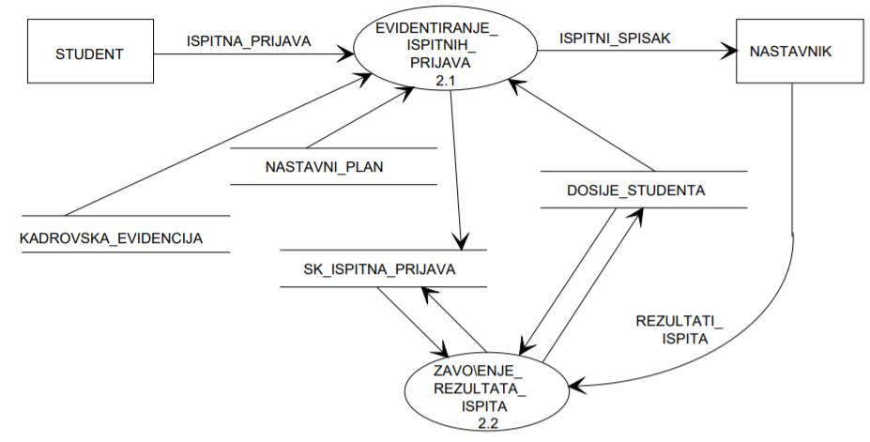
Dekompozicija procesa Obrada ispita (2)

Slide 55
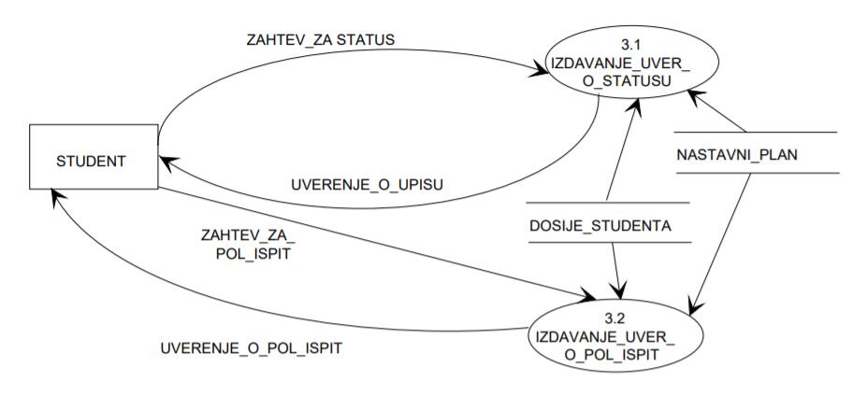
Dekompozicija procesa Izdavanje uverenja (3)

Slide 56
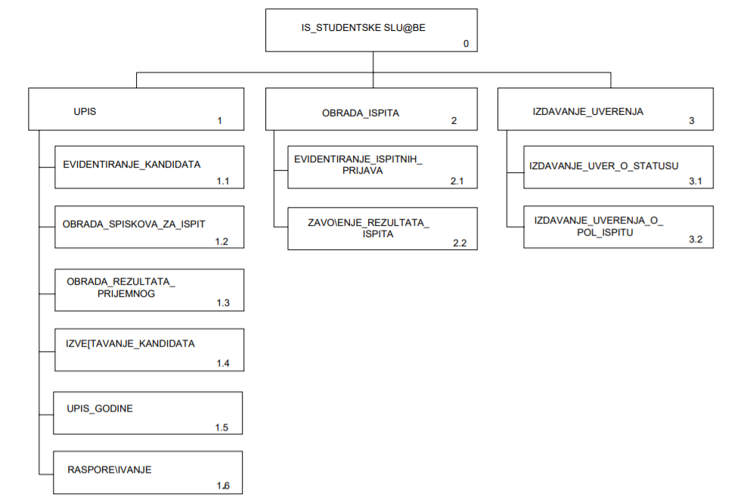
Dijagram dekompozicije za IS studentske službe

